Slide 1
형상 관리 시스템 (Git)

Slide 2



UPDATE1
UPDATE2
UPDATE3
스파이더맨_애기피터
스파이더맨
스파이더맨_찐피터
스파이더맨_잘생긴피터

Slide 3



Version Database
Version Database
Version 3
Version 2
Version 1
User 1
User 2
User 3

Slide 4


Version Database
Version Database
Version 3
Version 3
Version 2
push
Version 2
pull
Version 1
Version 1
User 1
User 2
User 3

Slide 5

▶ 형상 관리란?
형상 관리
- 소프트웨어의 변경 사항을 체계적으로 추적하고 통제하는 것.
형상 관리 시스템
개발 중 발생하는 모든 산출물들이 변경됨으로써 점차 변해가는 소프트웨어 형상을 체계적으로 관리하고 유지하는 시스템.
개발 산출물들의 버전 관리와 변경 내역 조회 가능.

Slide 6

▶ Git
- 대표적인 형상 관리 툴
- 프로젝트(소스 코드)를 저장하고 이력을 관리하는 저장소(repository)
- 원하는 시점에 소스 코드를 저장하거나 저장 지점으로 돌아가는 기능을 제공하여 프로젝트의 버전을 관리할 수 있음.
- 여러 PC에 소스 코드를 저장시키거나 여러 PC에서 작성한 내용을 하나로 병합(merge)하는 것이 가능함.

Slide 7

▶ GitHub
- 코드 저장소 Git을 웹으로 이용할 수 있게 만든 원격 저장소(remote repository)
- 인터넷이 제공 되는 환경에서 소스 코드의 공유 및 버전 관리가 가능.
- 여러 개발자가 하나의 원격 저장소에 있는 소스 코드를 받거나 변경한 코드를 병합하는 것이 가능. → 협업 가능
- https://github.com/

Slide 8
▶ 저장소(Repository) 종류와 관련 용어
ㅎ
Local (내 PC)
GitHub
Working Directory
Staging Area
Local Repository
Remote Repository
Working Directory : 작업이 진행되는 폴더
- 프로젝트 폴더를 의미하며, 소스코드 변경 후
git add(그냥 save, ctrl + s) 시 Staging Area로 전달됨.
- Local Repository에 저장된 소스코드를 현재 프로젝트에 병합(merge) 가능.
Staging Area : 준비 영역, 중간 영역
- 변경된 코드가 Local Repository에 저장하기 전
머무르는 중간 영역.
- Local Repository에 저장될 코드를 선택하고 commit을 통해 저장할 수 있음.
Local Repository : 내 PC 내에 있는 저장소
- 소스 코드의 추가/변경 사항을 기록하는 저장소.
- Local Repository에 저장된 내용은 Remote Repository에 push를 반영할 수 있음.
Remote Repository에 저장된 소스 코드를 fetch를 통해 얻어와 Local Repository에 저장 가능.
Remote Repository : 원격 저장소(GitHub)
git add(save)
commit
push
fetch
merge
pull

Slide 9

내 PC (학원에서 사용하는 내 자리 PC)
Git
Html 수업자료
test.html <p>테스트중이에요</p>
Stage(staging area)
Local repository
push
commit
test.html
test.html
저장(Save)

Slide 10
w
집 PC
Working directory
git
Html 수업자료
Local repository
merge
fetch
test.html <p>테스트중이에요</p>
test.html
pull(fetch+merge)
Remote repository

Slide 11

▶ Branch
- 하나의 저장소(Repository) 내에 여러 버전을 만들어 작업할 수 있는 방법.
- 독립적으로 작업을 진행하기 위해 저장소를 분리하는 개념.
* branch : 나뭇가지, 분기, 갈라지다
- 협업 진행 시 원본(master branch) 코드를 각자 분리된 작업 영역(branch)으로 가져가 서로 다른 작업을 진행.
- 각자 branch로 가져간 코드는 변경되어도 원본에 영향을 미치지 않음.
- 코드가 변경된 branch의 내용을 master branch에 적용해달라는 요청(Pull Request)을 보낼 수 있음.
- 요청이 받아 들여지면 master branch에 변경한 코드 내용이 병합됨.
Feature Branch Model

Slide 12
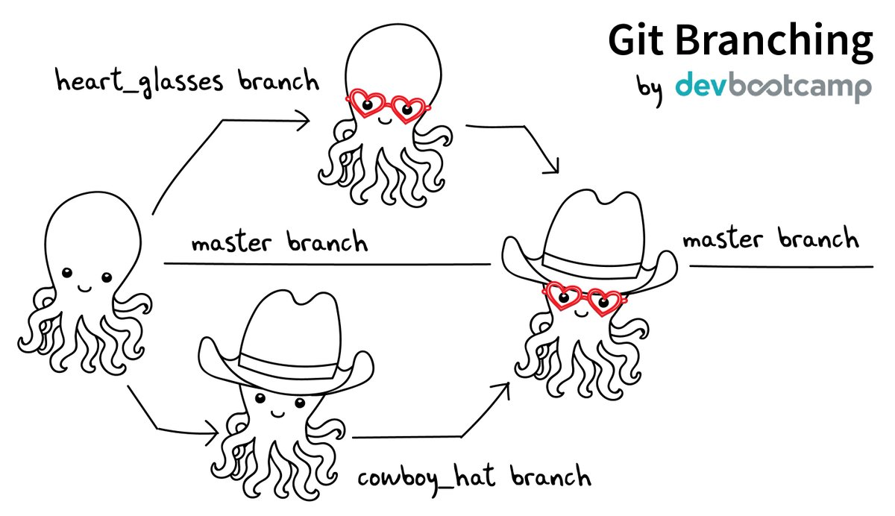
▶ Branch

Slide 13
▶ Branch
* master branch는 저장소 생성 시 자동 추가되며
다른 branch(== 다른 버전)의 내용이 병합되는 branch이다.
‘master’ branch의 작업
Merge
Pull Request
코드작성
Merge
‘master’ 가 요청 내용을 확인하고
승인하게 되면
원본에 ‘user01’의 내용이 병합됨.
새로운 branch ‘user01’ 생성
-> 생성 시점의 ‘master’ branch
작업 내용을 복사함
Pull Request
‘user01’ 만의 작업내용을
‘master‘(원본)에게 합쳐질 수 있도록
‘master’ 에게 요청을 보냄

